Slide 1

Địa lí 8

Slide 2

CHÀO MỪNG CÁC THẦY CÔ GIÁO ĐẾN DỰ GIỜ THĂM LỚP
CHÚC CÁC EM CHĂM NGOAN HỌC GIỎI,
Giáo viên :Trần Thanh Hà

Slide 3
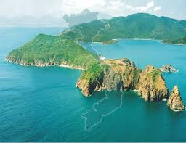

TIẾT 27
BÀI 24. VÙNG BIỂN VIỆT NAM

Slide 4
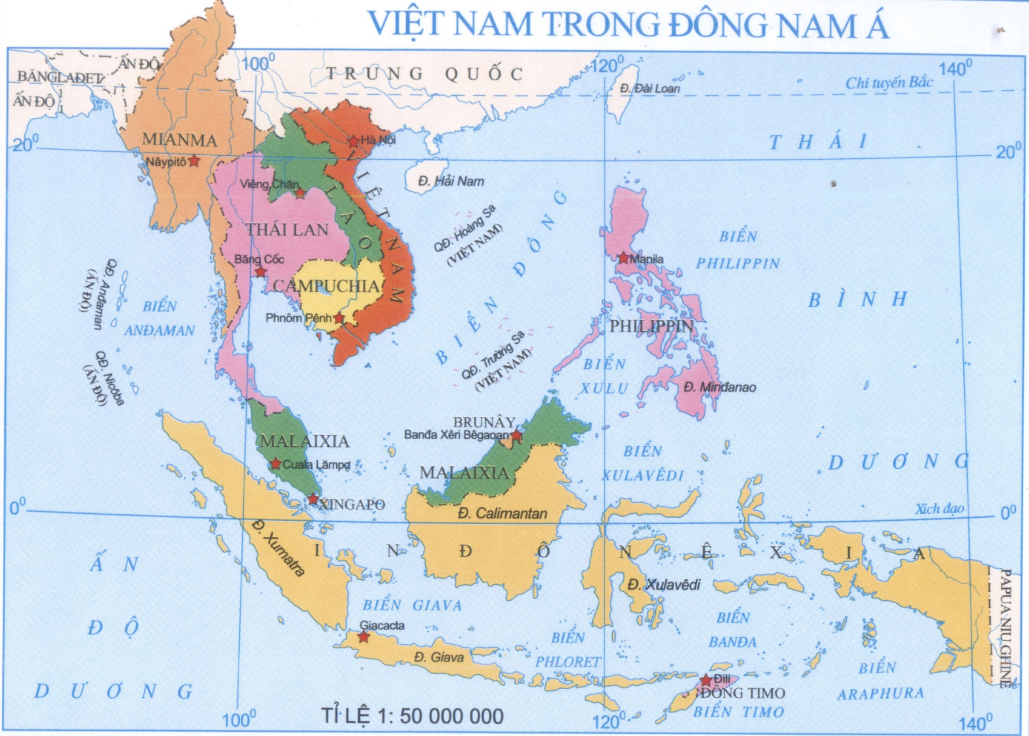
BÀI 24. VÙNG BIỂN VIỆT NAM
1. Đặc điểm chung của vùng biển Việt Nam
a)Vị trí, giới hạn

Slide 5
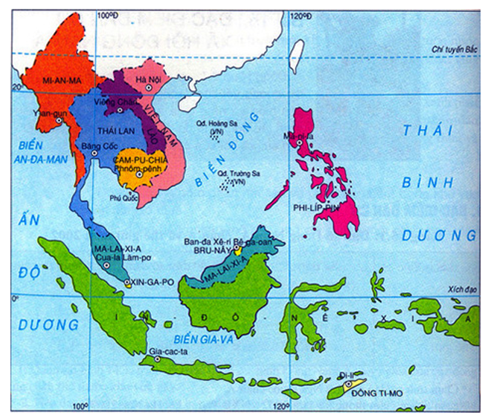

Rộng lớn và tương đối kín
3 477 000 km²
Thuộc khu vực nhiệt đới gió mùa Đông Nam Á
Có nhiều vịnh biển và eo biển
Hình 24.1: Lược đồ khu vực Biển Đông

Slide 6
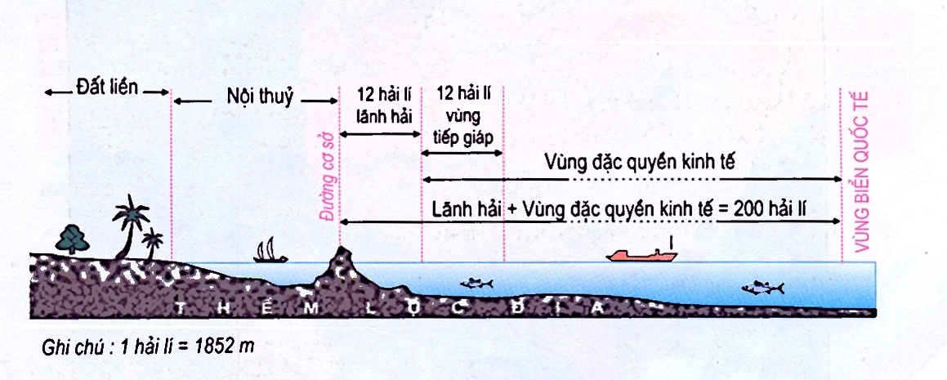
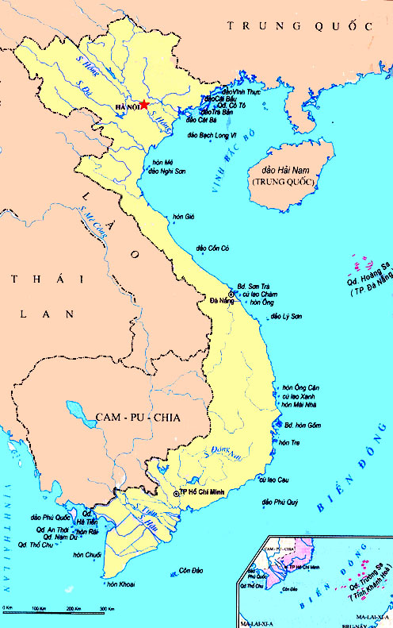
Sơ đồ cắt ngang vùng biển Việt Nam
Lược đồ đảo và quần đảo Việt Nam
Vùng biển nước ta gồm các bộ phận nào?
200 Hải lí
6
Notes:
6

Slide 7
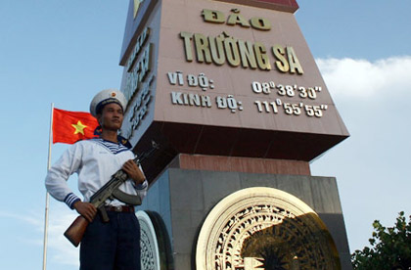
BÀI 24. VÙNG BIỂN VIỆT NAM
1. Đặc điểm chung của vùng biển Việt Nam
Đ.Cái Bầu
a). Vị trí, giới hạn
Đ.Cát Bà
Đ. Bạch Long vĩ
Dựa vào lược đồ, xác định một số đảo, quần đảo trong vùng biển VN
Đ. Cồn cỏ
Đ.Lý Sơn
Đ.Phú Quốc
Đ.Phú Quý
QĐ.Thổ Chu
Côn Đảo

Slide 8
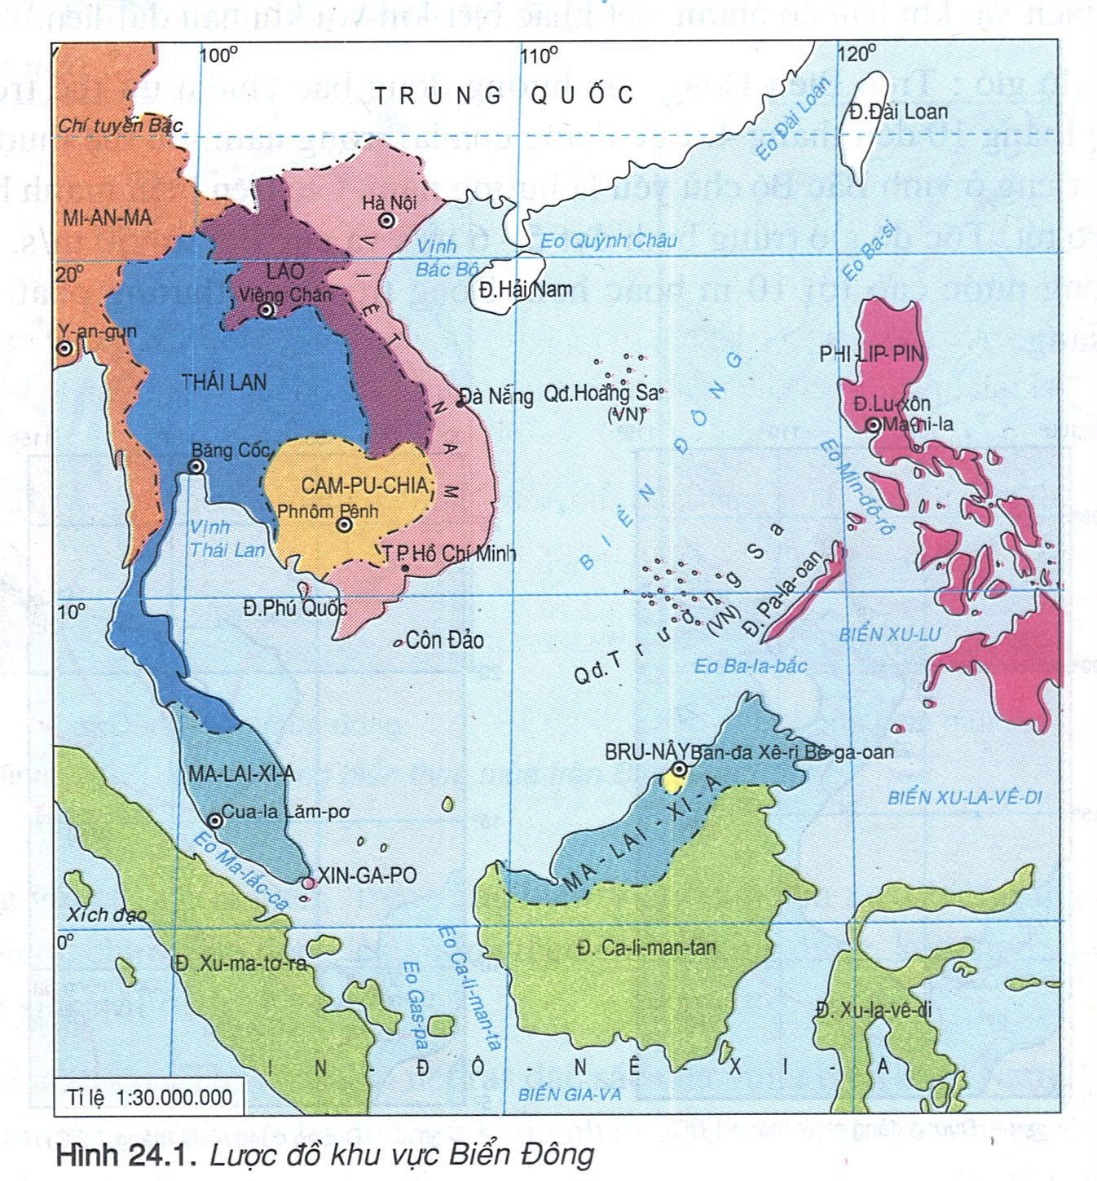
Xác định trên hình các eo biển và các vịnh trong biển Đông
Các eo thông với
Thái Bình Dương:
Eo Đài Loan
Eo Ba-si
Eo Min-đô-rô
Eo Ba-la-bắc
Eo Ca-li-man-ta
Eo Gas-pa
Eo biển thông với
Ấn Độ Dương:
Eo Ma-lắc-ca

Slide 9
Bài 24 VÙNG BIỂN VIỆT NAM
1.Khái quát chung của vùng biển Việt Nam
a. Vị trí, giới hạn:
 - Biển Đông là một biển lớn, tương đối kín, diện tích khoảng 3.447.000km² ,trải rộng từ xích đạo tới chí tuyến Bắc.
 - Vùng biển Việt Nam là một bộ phận biển Đông, diện tích khoảng 1 triệu km².

Slide 10
b.Đặc điểm khí hậu và hải văn của biển
Dựa vào kiến thức SGK, em hãy cho biết Biển Đông có mấy mùa gió chính - hướng thổi và thời gian hoạt động như thế nào?
Hình 24.1: Lược đồ khu vực Biển Đông

Slide 11
Gió Đông Bắc
Từ tháng 10 đến tháng 4
Gió Tây Nam
Từ tháng 5 đến tháng 9

Slide 12
b.Đặc điểm khí hậu và hải văn của biển
Dựa vào kiến thức SGK, nêu đặc điểm chế độ nhiệt và chế độ mưa của Biển Đông.
Hình 24.1: Lược đồ khu vực Biển Đông

Slide 13
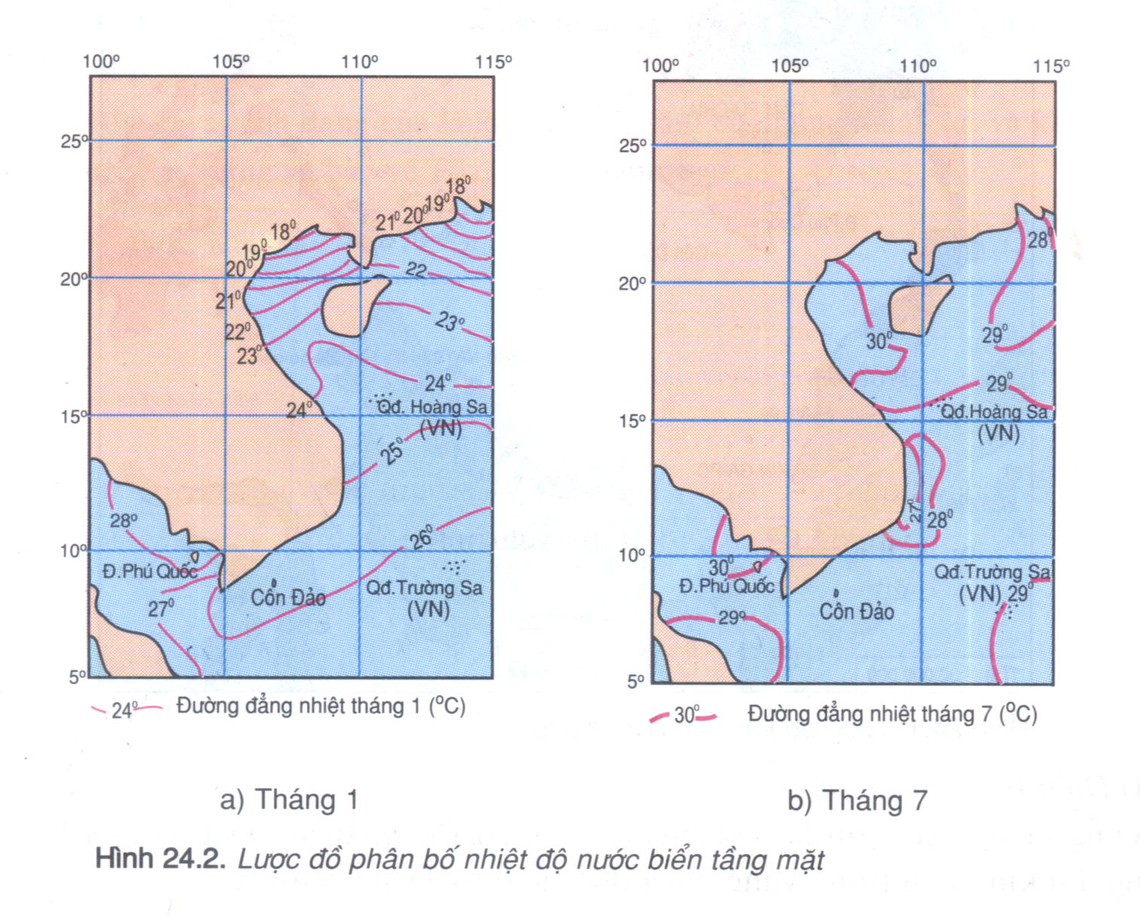
b.Đặc điểm khí hậu và hải văn của biển
- Chế độ nhiệt
+ Mùa hạ mát hơn và mùa Đông ấm hơn đất liền.
+ Biên độ nhiệt trong năm nhỏ
+ chế độ gió
- Chế độ mưa
+ Lượng mưa trên biển ít hơn đất liền đạt từ 1100 đến 1300mm/năm

Slide 14
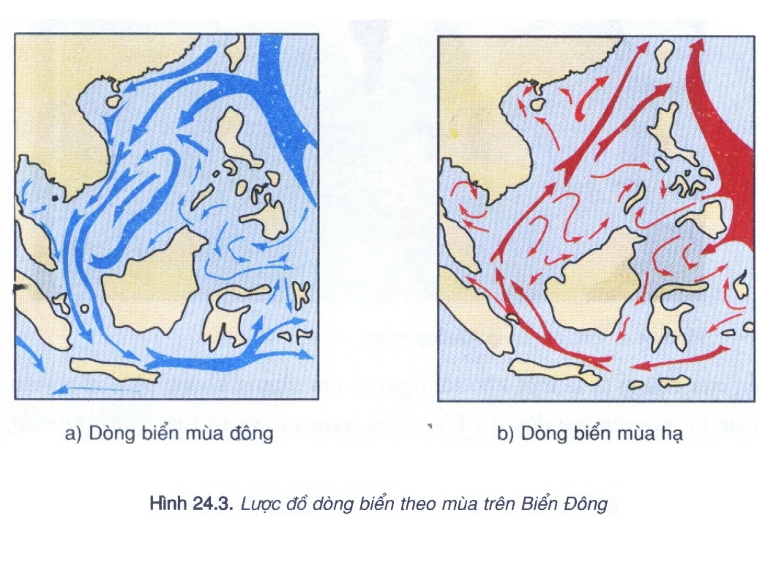
Dòng biển
Mùa Đông hướng chảy Đông Bắc- Tây Nam
. Mùa hạ hướng chảy Tây Nam- Đông Bắc
Dựa vào hình24-3,em hãy cho biết hướng chảy của các dòng biển vào mùa đông và mùa hạ?

Slide 15
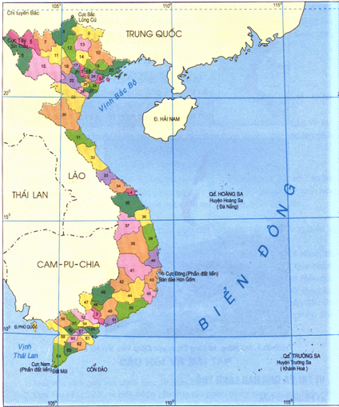
Nêu đặc điểm chế độ triều ở vùng biển nước ta.

Slide 16
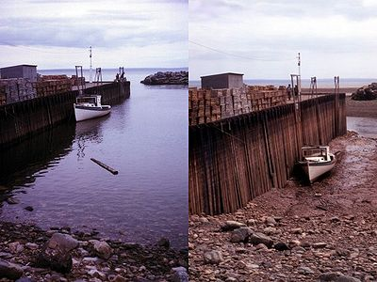
Triều lên
Triều xuống

Slide 17
b.Đặc điểm khí hậu và hải văn của biển
- Chế độ triều
+ Thủy triều phức tạp và độc đáo
- Độ muối
+ Trung bình: 30 – 33%o

Slide 18
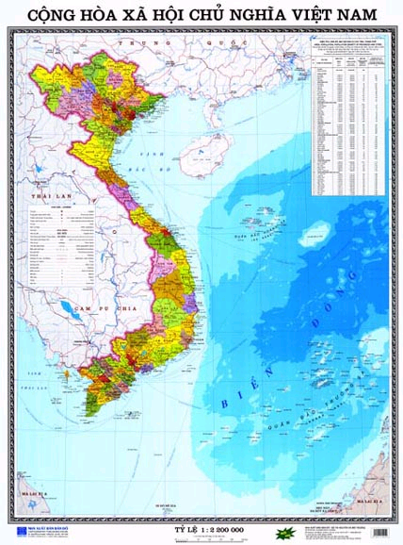
2.Tài nguyên và bảo vệ môi trường biển Việt Nam
Hãy cho biết một số tài nguyên của vùng biển nước ta ?chúng là cơ sở cho những ngành kinh tế nào ?
+ chế độ gió
Nước ta có tài nguyên biển phong phú, là cơ sở để phát triển tổng hợp kinh tế biển.

Slide 19
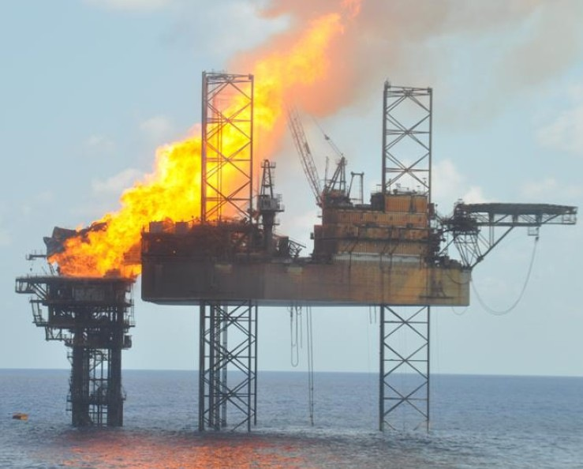
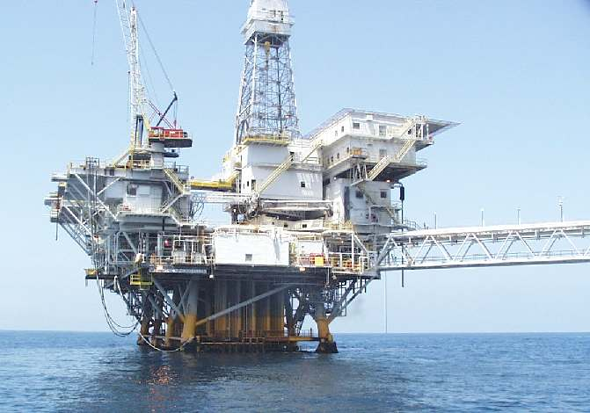
Thềm lục Địa: khai thác dầu mỏ khí đốt .

Slide 20
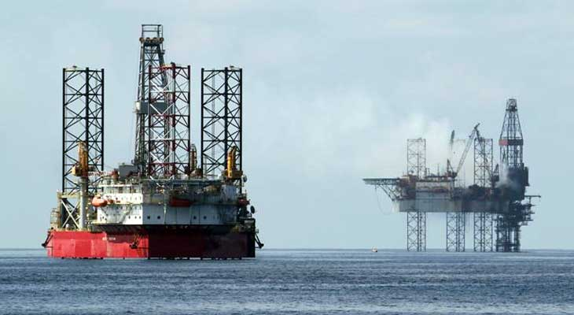
Khai thác dầu trên biển

Slide 21
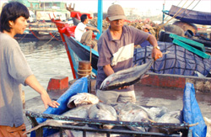
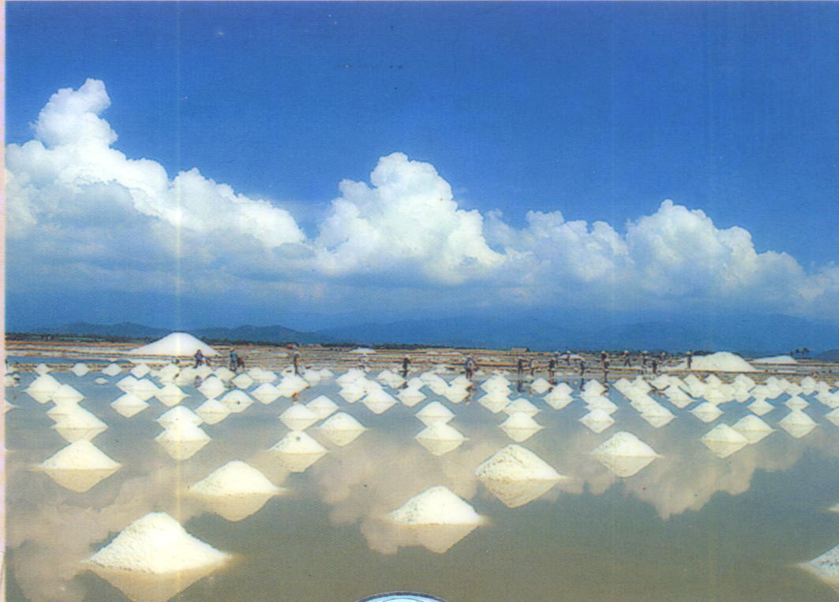
Trong nước biển : Khai thác hải sản và muối.

Slide 22

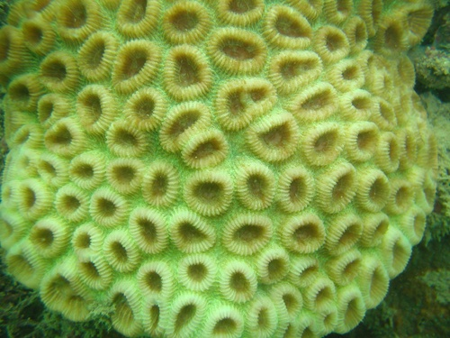
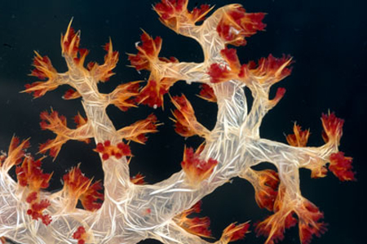
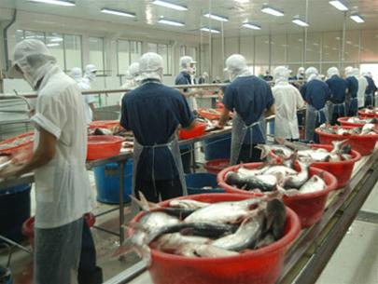
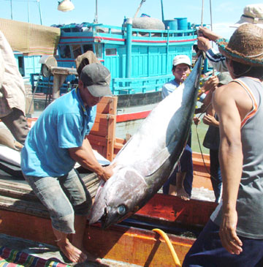
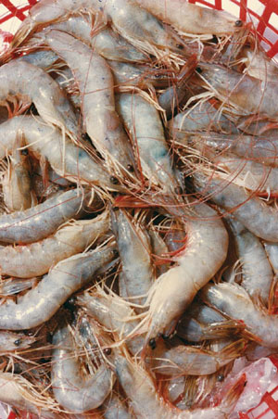


+ lòng biển:có nhiều hải sản như tôm,cá, rong biển , san hô…

Slide 23
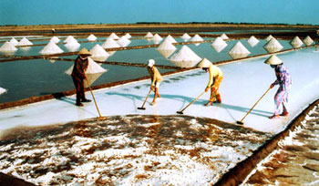
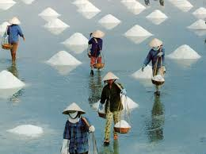
Sản xuất muối

Slide 24
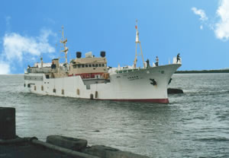

Mặt biển: phát triển giao thông trong nước và quốc tế .

Slide 25
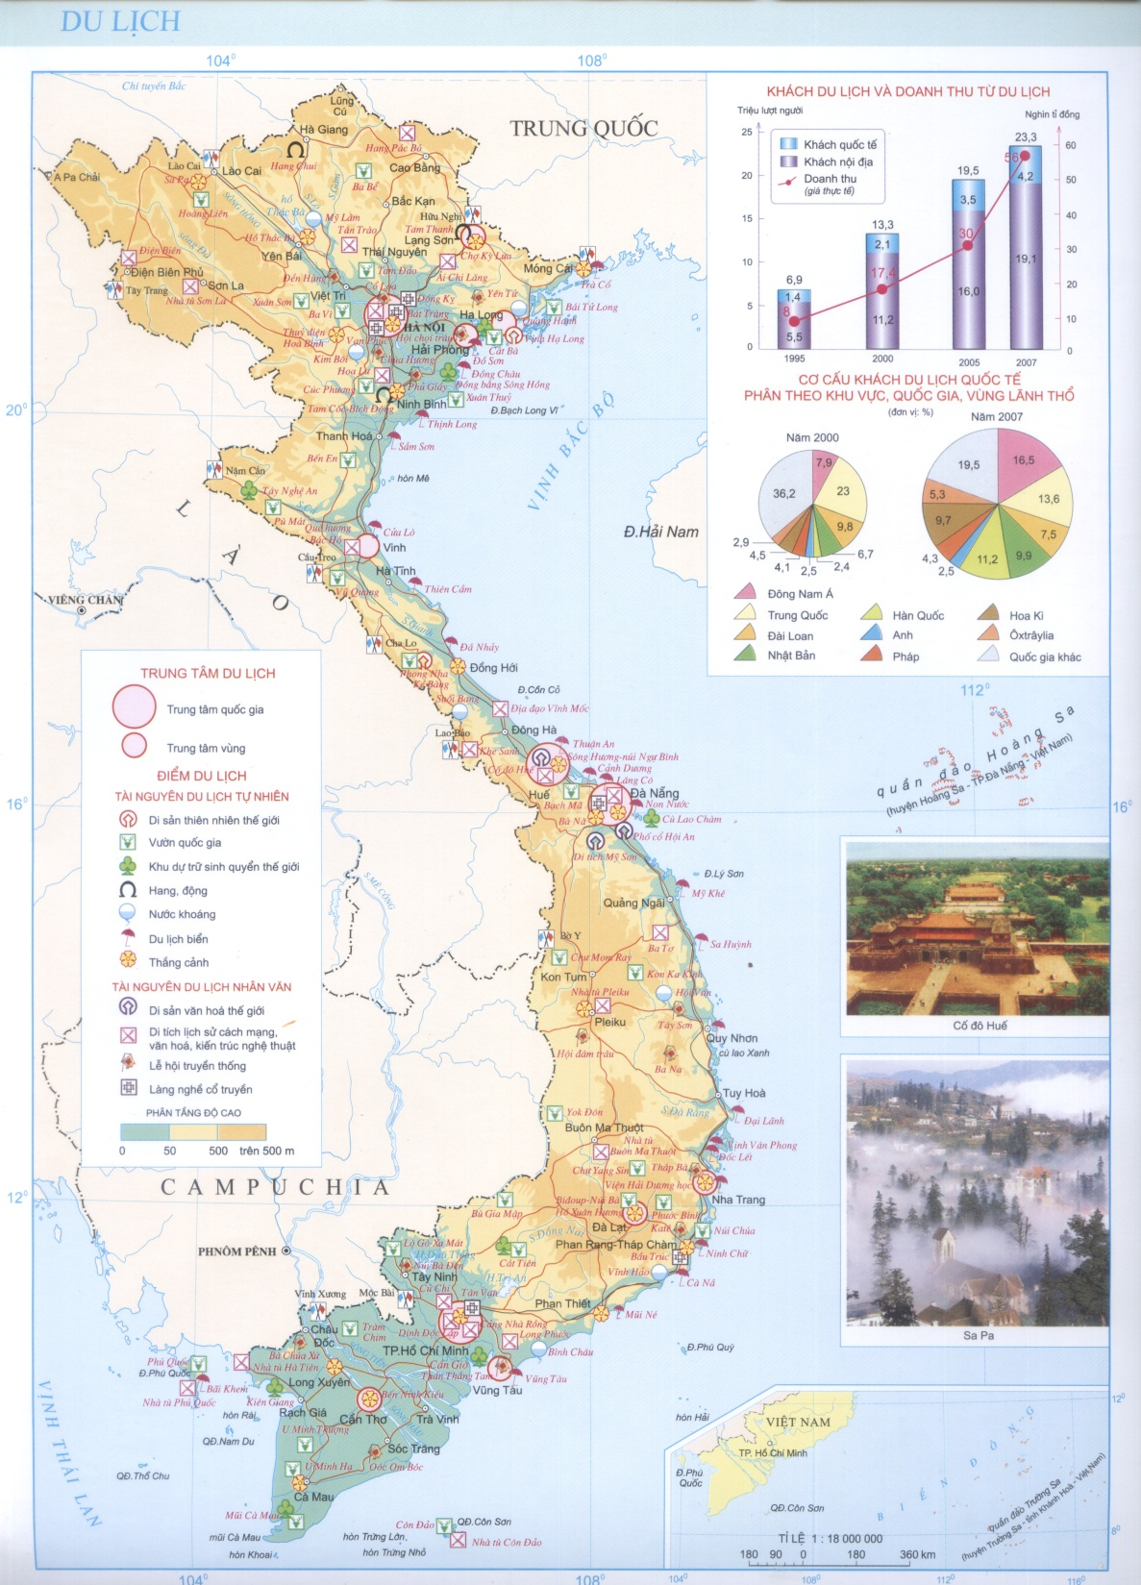
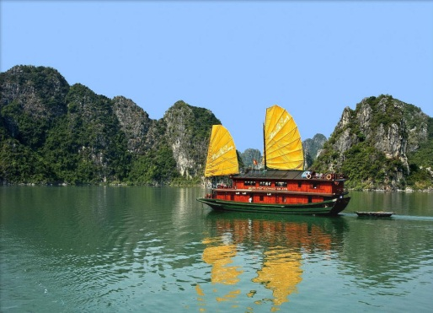
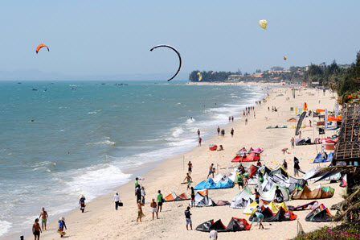
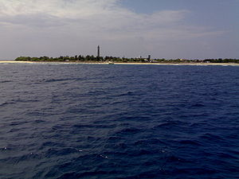
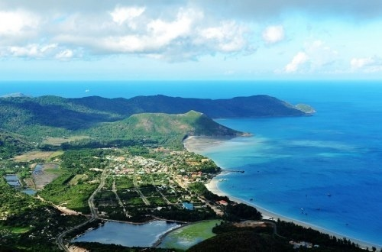
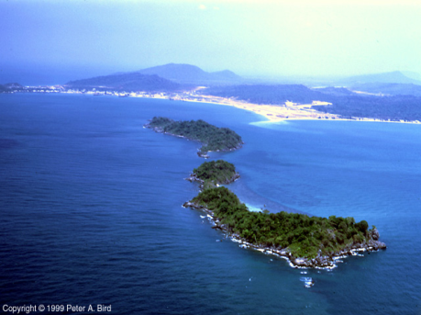
Bờ biển: nhiều bãi biển đẹp nhiều vũng vịnh sâu rất thuận lợi cho du lịch và xây dựng hải cảng

Slide 26
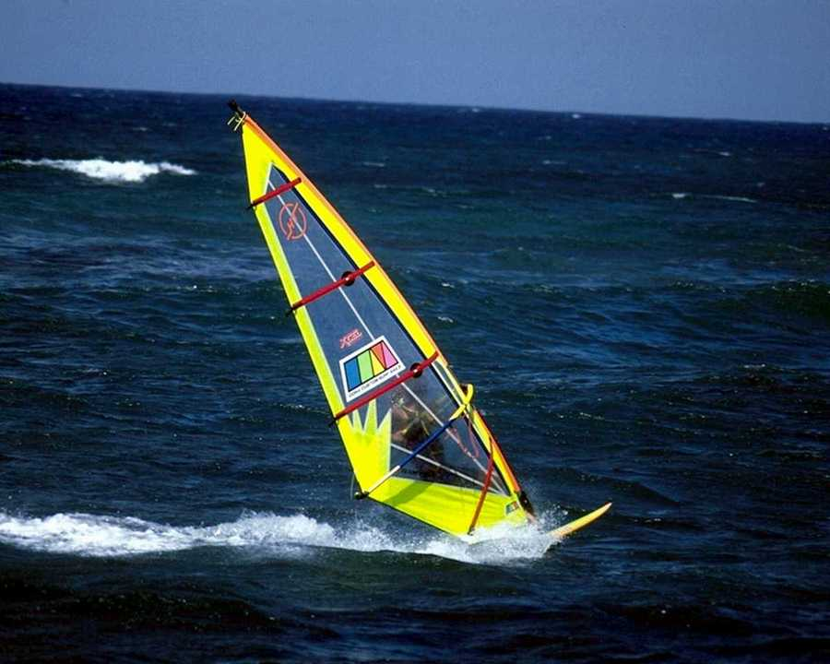
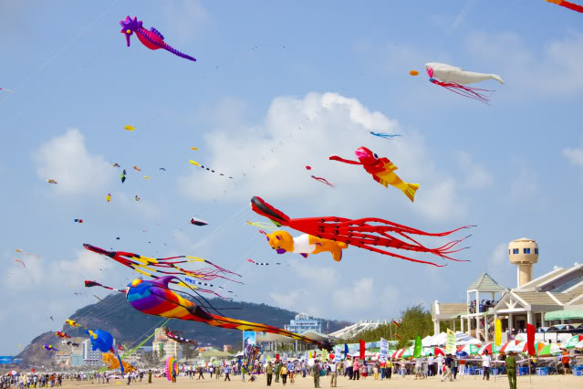
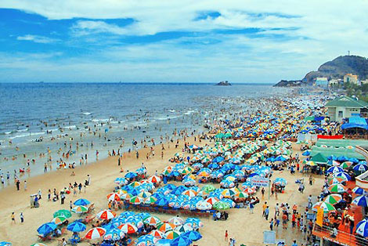
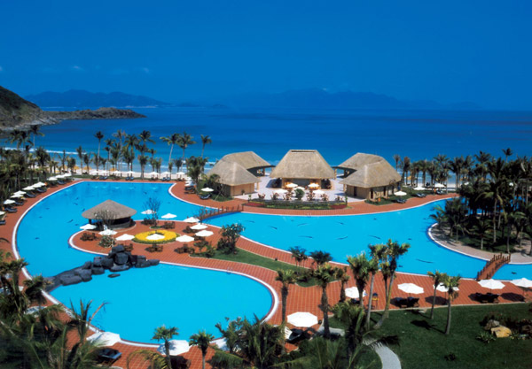
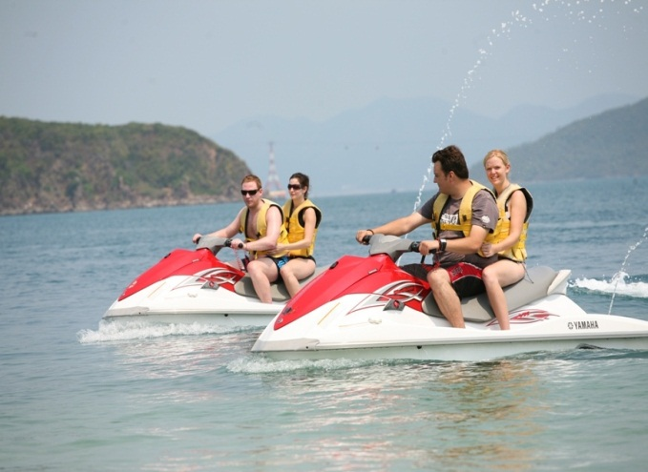
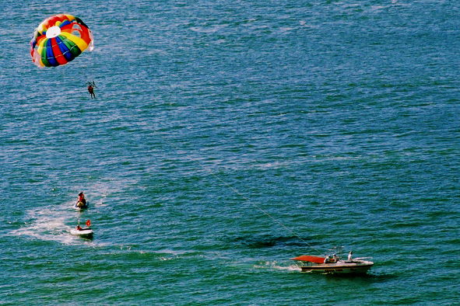
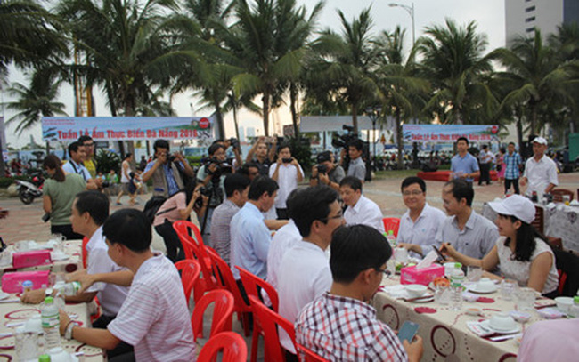
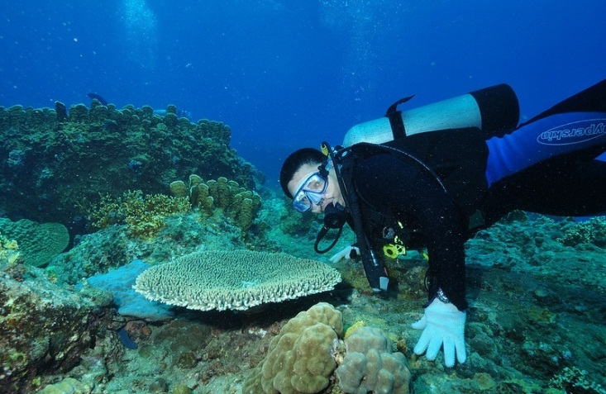
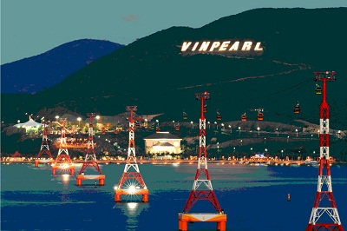

Slide 27
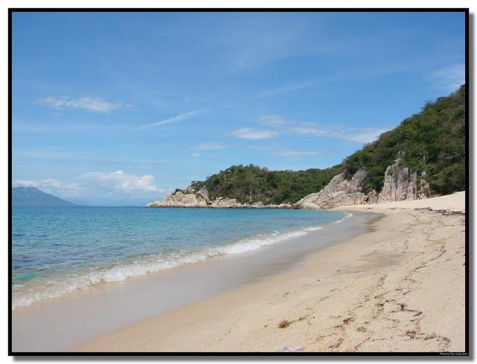
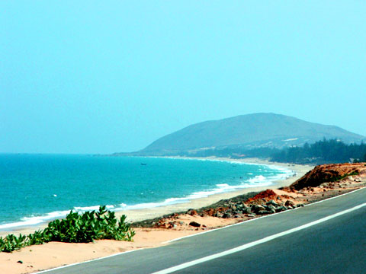
Bờ biển :nhiều bãi biển đẹp nhiều vũng vịnh sâu rất thuận lợi cho du lịch và xây dựng hải cảng
Biển Đà Nẵng
Mũi Né

Slide 28
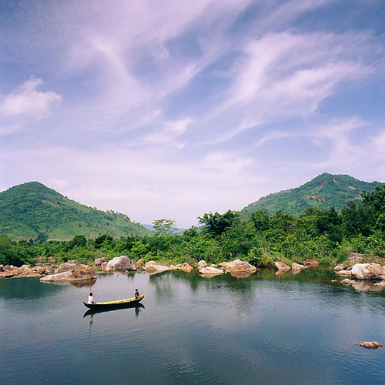
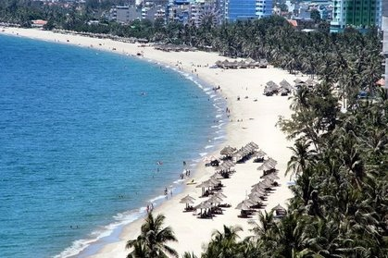
Bờ biển : nhiều bãi biển đẹp nhiều vũng vịnh sâu rất thuận lợi cho du lịch và xây dựng hải cảng
Cam Ranh
Nha Trang

Slide 29
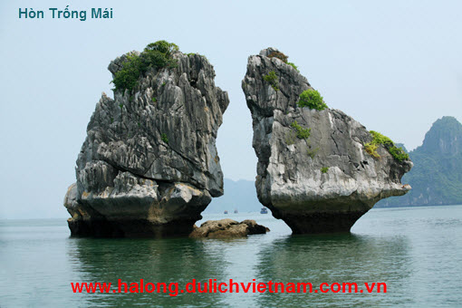
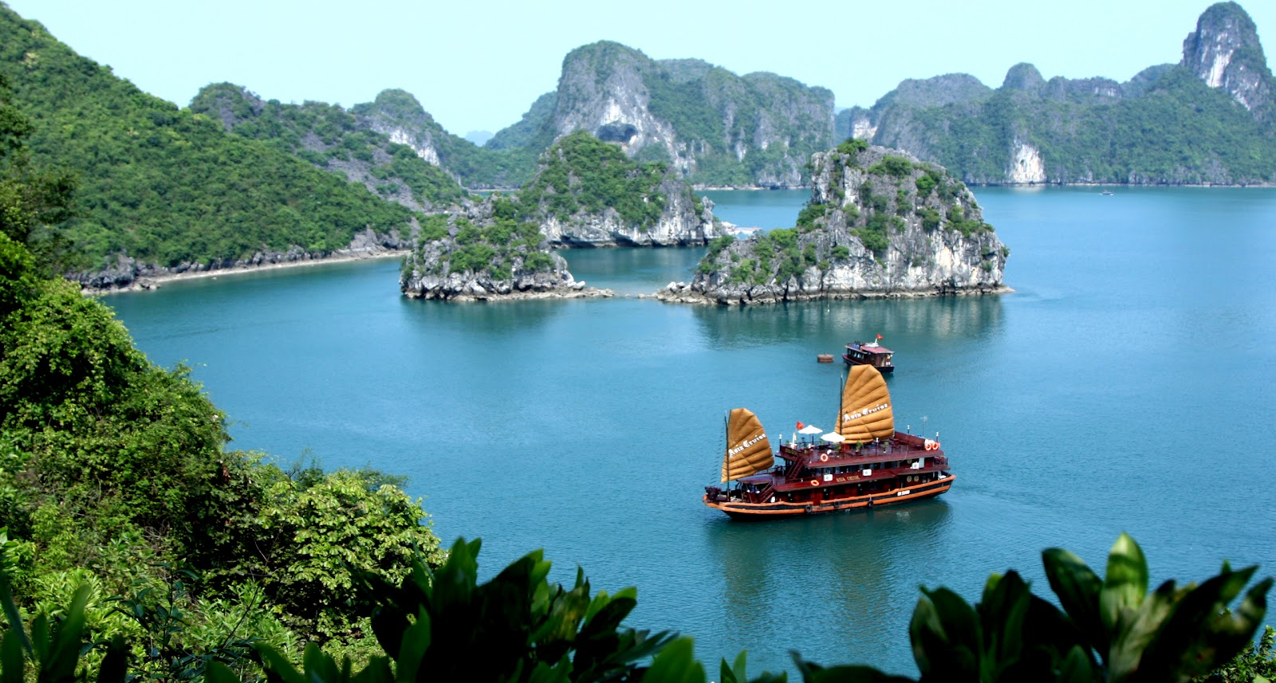
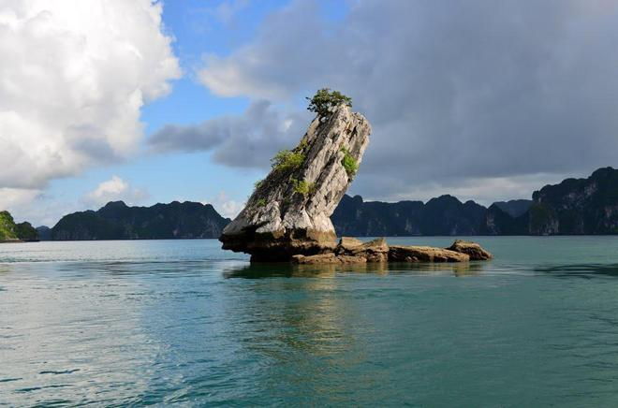
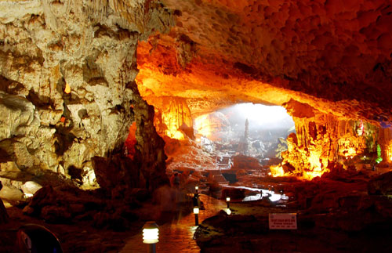
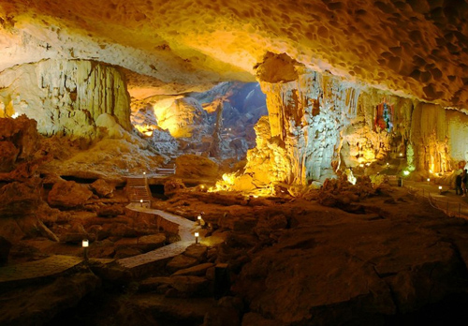
Gồm 1.969 hòn đảo lớn nhỏ. Di sản thế giới
VỊNH HẠ LONG, DI SẢN THIÊN NHIÊN THẾ GIỚI

Slide 30
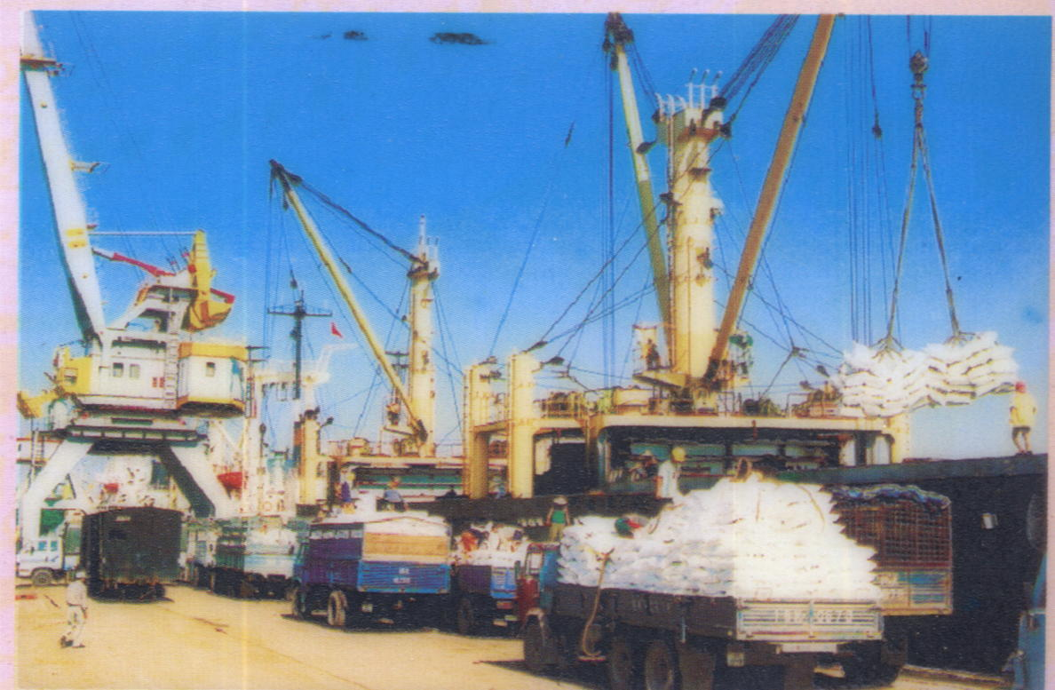


Slide 31
Hãy cho biết những tài nguyên biển Việt Nam? Chính là cơ sở của những ngành kinh tế nào ?( tự nhiên và kinh tế
Tài nguyên biển
Sinh vật biển
Dầu mỏ
Khí dốt
Muối cát
Mặt biển
Danh lam
Thắng cảnh
Phát triển kinh tế biển
Nghành thủy
sản
Xs muối
Thủy tinh
Giao thông
Du lịch
Năng lượng

Slide 32
2.Tài nguyên và bảo vệ môi trường biển Việt Nam
a) Tài nguyên biển:
- Nguồn tài nguyên biển phong phú, đa dạng ( thủy sản, khoáng sản – nhất là dầu mỏ và khí đốt, muối, du lịch – có nhiều bãi biển đẹp…), là cơ sở để phát triển tổng hợp kinh tế biển.
b )Môi trường biển:

Slide 33






Việc phát triển mạnh các ngành kinh tế biển tác động như thế nào tới môi trường biển nước ta?
Muốn khai thác bền vững ta phải làm gì ?
Hình ảnh : Ô nhiễm biển.

Slide 34




Slide 35
2.Tài nguyên và bảo vệ môi trường biển Việt Nam
a) Tài nguyên biển:
b )Môi trường biển:
- Khá trong lành.
- Tuy nhiên một số vùng biển đang bị ô nhiễm suy giảm nguồn hải sản,
Cần có kế hoạch khai thác hợp lí, đi đôi với bảo vệ tài nguyên môi trường biển.
Muốn khai thác bền vững tài nguyên biển, chúng ta phải làm gì?

Slide 36
2.Tài nguyên và bảo vệ môi trường biển Việt Nam
3.Ý nghĩa của biển Việt Nam.
Biển nước ta có ý nghĩa gì với phát triển kinh tế và an ninh quốc phòng?

Slide 37
2.Tài nguyên và bảo vệ môi trường biển Việt Nam
3.Ý nghĩa của biển Việt Nam.
* Biển có ý nghĩa chiến lược về phát triển kinh tế và an ninh quốc phòng.
Thuận lợi:
- Phát triển kinh tế toàn diện,hội nhập và giao lưu kinh tế.
Khó khăn:
Nhiều thiên tai.
Bảo vệ vùng trời, vùng biển và hải đảo xa xôi của tổ quốc.

Slide 38
NỘI DUNG CHÍNH LUẬT BIỂN 1982
Những quy định liên quan đến tự do hàng hải quốc tế.
Các quy tắc ứng xử đối với vùng biển bên ngoài vùng đặc quyền kinh tế.
Quy định về biển – đảo, việc sử dụng vùng đặc quyền kinh tế của mỗi quốc gia.
Vấn đề khai thác các nguồn tài nguyên biển, trong đó quan trọng nhất là khai thác khoáng sản dưới đáy đại dương và đánh bắt hải sản trong hải phận quốc tế.
Notes:
Nội dung quan trọng nhất trong luật năm 1982 là Mỗi nước ven biển có 5 vùng biển:
- Nội thủy
- Lãnh hải.
- Vùng tiếp giáp lãnh hải.
- Vùng đặc quyền kinh tế.
- Vùng thềm lục địa.
Vùng biển tranh chấp được phân chia theo nguyên tắc thỏa thuận, trung tuyến, không chấp nhận các hành động bạo lực.
Ví dụ như Vịnh Bắc Bộ,

Slide 39

Các vùng biển quốc gia của Việt Nam theo Công ước Liên Hợp Quốc về Luật Biển 1982
Notes:
Nội thủy
- Là vùng nước nằm phía bên trong đường cơ sở và giáp với bờ biển.
Vùng nội thủy được xem như bộ phận lãnh thổ trên đất liền, có chế độ pháp lí của đất liền, nghĩa là được đặt dưới chủ quyển toàn vẹn, đầy đủ và tuyệt đối của quốc gia ven biển. Nước ven biển có quyền không cho phép tàu, thuyền nước ngoài vào vùng nội thủy của mình.
Lãnh hải
- Là vùng biển thuộc chủ quyền quốc gia trên biển. Lãnh hải Việt Nam có chiều rộng rộng 12 hải lí, tính từ đường cơ sở.
- Là đường biên giới quốc gia trên biển. Quốc gia ven biển có chủ quyền hoàn toàn, đầy đủ song không tuyệt đối như nội thủy. Tàu thuyền của các quốc gia khác được hưởng quyền qua lại không gây hại trong lãnh hải của nước ven biển.
Vùng tiếp giáp lãnh hải
- Là vùng biển nằm ngoài lãnh hải và tiếp liền với lãnh hải, có chiều rộng 12 hải lí, hợp với lãnh hải Việt Nam thành một vùng biển rộng 24 hải lí kể từ đường cơ sở.
- Trong vùng tiếp giáp lãnh hải, Việt Nam có quyền thực hiện các biện pháp để bảo vệ an ninh quốc phòng, kiểm soát thuế quan, ngăn ngừa những vi phạm đối với các quy định về y tế, môi trường, nhập cư…
Vùng đặc quyền kinh tế
- Là vùng biển tiếp liền lãnh hải Việt Nam và hợp với lãnh hải Việt Nam thành một vùng biển rộng 200 hải lí kể từ đường cơ sở
- Vùng đặc quyền kinh tế có chế độ pháp lí riêng do Công ước về Luật Biển 1982 quy định về các quyền chủ quyền và quyền tài phán của quốc gia ven biển cũng như quyền tự do của các quốc gia khác.
- Trong vùng này Nhà nước ta có chủ quyền hoàn toàn về kinh tế nhưng các nước khác có quyền được đặt ống dẫn dầu, dây cáp ngầm và tàu thuyền, nước ngoài được hưởng quyền tự do về hoạt động hàng hải và hàng không.
Thềm lục địa: Là vùng đáy biển và lòng đất dưới đáy biển nằm bên ngoài lãnh hải của quốc gia ven biển
- Chính phủ nước Cộng hòa Xã hội chủ nghĩa Việt Nam tuyên bố: “Thềm lục địa của nước Cộng hòa Xã hội chủ nghĩa Việt Nam bao gồm đáy biển và lòng đất dưới đáy biển thuộc phần kéo dài tự nhiên của lục địa Việt Nam mở rộng ra ngoài lãnh hải Việt Nam cho đến bờ ngoài của rìa lục địa; nơi nào bờ ngoài của rìa lục địa cách đường cơ sở dùng để tính chiều rộng của lãnh hải Việt Nam không đến 200 hải lí thì thềm lục địa nơi ấy mở rộng ra 200 hải lí kể từ đường cơ sở”.
Trong vùng này Nhà nước ta có chủ quyền hoàn toàn về mặt thăm dò, khai thác, bảo vệ và quản lý các tài nguyên thiên nhiên.

Slide 40

BIỂN ĐÔNG VÀ VÙNG BIỂN VIỆT NAM
Yêu sách về đường lưỡi bò của Trung Quốc trên Biển Đông:
Bao chiếm toàn bộ quần đảo Hoàng Sa và Trường Sa của Việt Nam.
Bao chiếm khoảng 80% diện tích Biển Đông
Notes:
Năm 1946, Lâm Tuân được lệnh của chính quyền Quốc Dân Đảng đưa quân ra Hoàng Sa và Trường Sa, đặt tên cho các đảo và tuyên bố chủ quyền ở 2 quần đảo này.
Năm 1947, Chính quyền Trung hoa dân quốc xuất bản bản đồ “Nam hải chư đảo” và sau đó (1950), Trung cộng tái bản trên bản đồ “Trung hoa nhân dân cộng hoà phân tỉnh tinh đồ” thể hiện đường yêu sách 9 đoạn đứt khúc (gọi nôn na là đường lưỡi bò) chiếm tới 80% diện tích Biển Đông
Năm 1953,Trung Quốc bỏ 2 đoạn đánh dấu trên vịnh Bắc Bộ, còn lại 9 đoạn (đường lưỡi bò – đường chữ U).
7-5-2009, Trung Quốc gửi công hàm, trong đó kèm bản đồ có hình “Đường lưỡi bò” lên Liên hợp quốc đòi hỏi chủ quyền .
Đường lưỡi bò bị tất cả các nước trong khu vực ĐNA phản đối.

Slide 41


TÌNH HÌNH BiỂN ĐÔNG
Ngày 19 – 1 – 1974 Trung Quốc mang quân cưỡng ép chiếm toàn bộ quần đảo Hoàng Sa của Việt Nam.
Sau 40 năm, tháng 5-2014 Trung Quốc bất ngờ đưa giàn khoan 981 hạ đặt trái phép ở vùng biển Việt Nam. Nhưng được sự chỉ đạo của Đảng, chính phủ, Quốc hội nước ta giải quyết rất khéo léo với phương châm: “vừa hòa bình, vừa đấu tranh”, để bảo vệ chủ quyền của đất nước.

Slide 42

Bản đồ tranh chấp chủ quyền giữa các nước trong biển Đông
Notes:
- Năm 1956, Trung Quốc chiếm phần phía Đông của quần đảo Hoàng Sa. Tháng 01/1974, trong lúc quân và dân ta tập trung sức tiến hành cuộc kháng chiến chống Mỹ cứu nước, Trung Quốc đưa quân chiếm toàn bộ quần đảo Hoàng Sa của Việt Nam.
- Tại quần đảo Trường Sa đang diễn ra tình trạng một số nước tranh chấp chủ quyền với ta. Trong đó, Philippin chiếm 8 đảo, Malaixia chiếm 5 đảo đá, Đài Loan chiếm 1 đảo, Trung Quốc chiếm 9 bãi đá ngầm, Việt Nam đang giữ 21 đảo và bãi đá ngầm.

